Slide 1

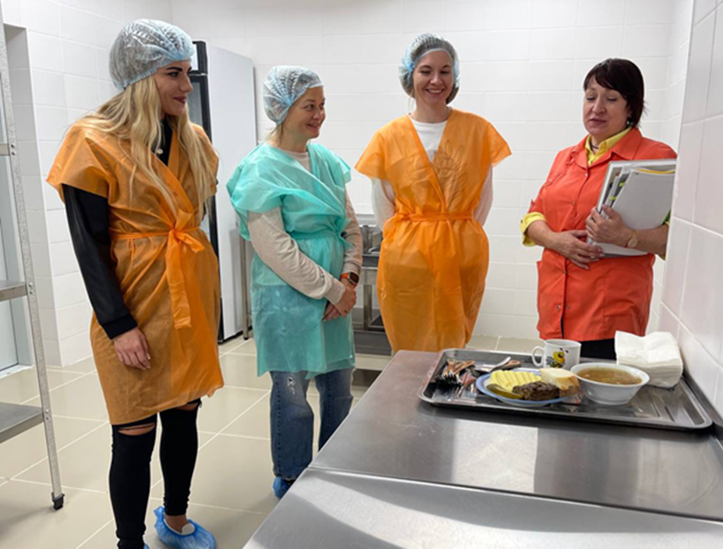
Родительский контроль при организации питания дошкольников в ДОО
Ялта, 2025
Муниципальное бюджетное
дошкольное образовательное учреждение «Детский сад № 22 «Росинка»
муниципального образования
городской округ Ялта
Республики Крым
Notes:
Ты узнаешь о человеке больше за час игры, чем за год разговоров.

Slide 2
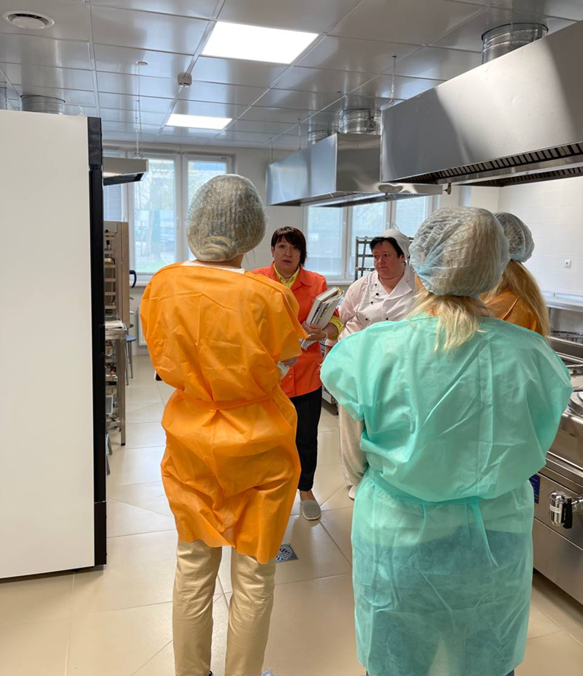
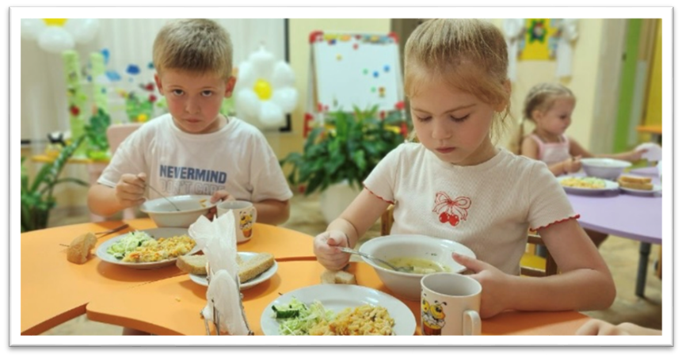
Родительский (общественный) контроль является одним из ключевых аспектов в контроле за организацией и качеством питания обучающихся
Notes:
Ты узнаешь о человеке больше за час игры, чем за год разговоров.

Slide 3

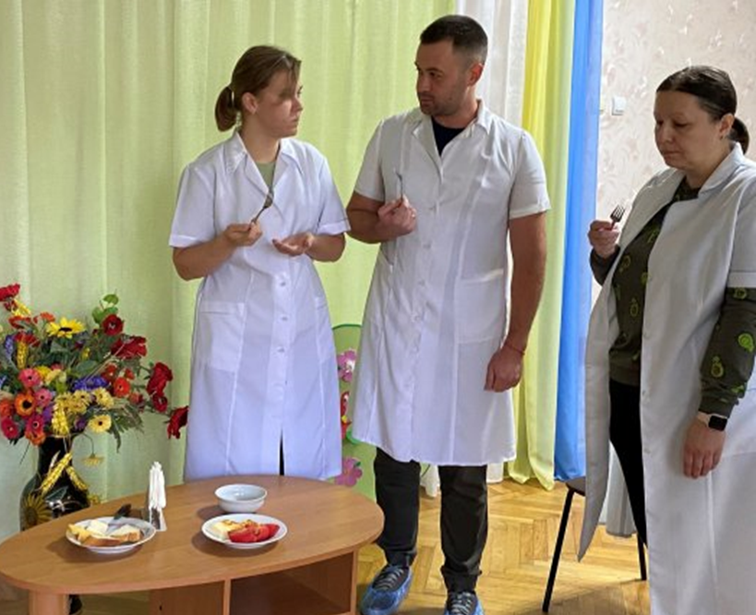
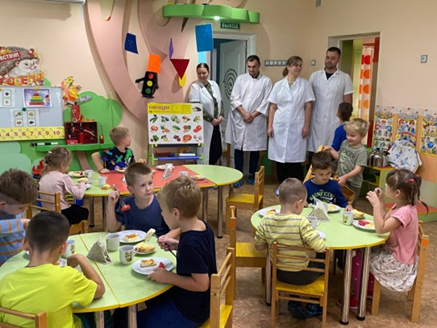
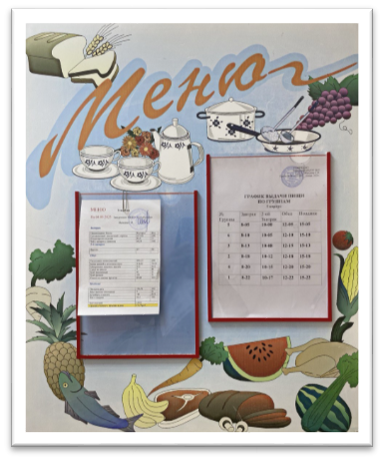

ПРЕИМУЩЕСТВА УЧАСТИЯ РОДИТЕЛЕЙ В МОНИТОРИНГЕ ПИТАНИЯ
Актуальная и достоверная информация
.
.
.
Реализация прав потребителя фактического заказчика
Возможность повлиять на процесс организации питания в ДОО
3

Slide 4
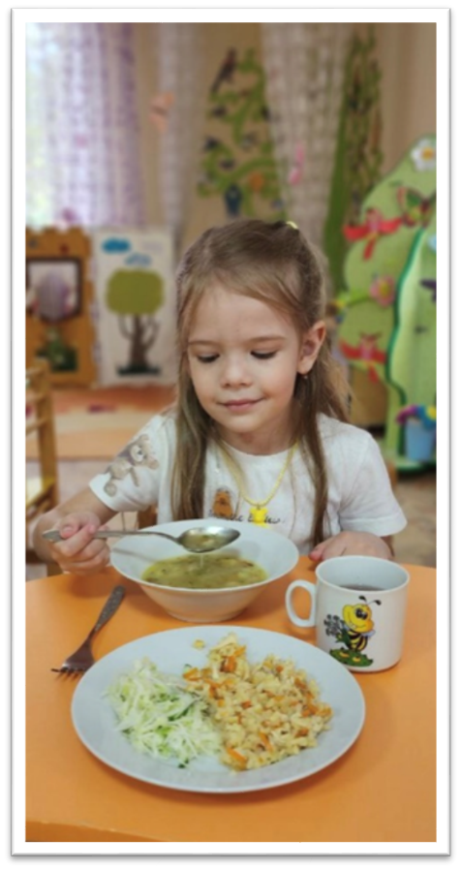
НОРМАТИВНАЯ БАЗА
.
.
.
Федеральный закон от № 273-ФЗ «Об образовании в Российской Федерации» (в действующей редакции).
Методические рекомендации МР 2.4.0180-20 «Родительский контроль за организацией горячего питания детей в образовательных организациях.
Порядок доступа законных представителей обучающихся в помещения для приема пищи (утвержден протоколом заседания Оперативного штаба Министерства просвещения Российской Федерации по организации горячего питания
от 23 апреля 2021г. № ГД-34/01пр)
4

Slide 5
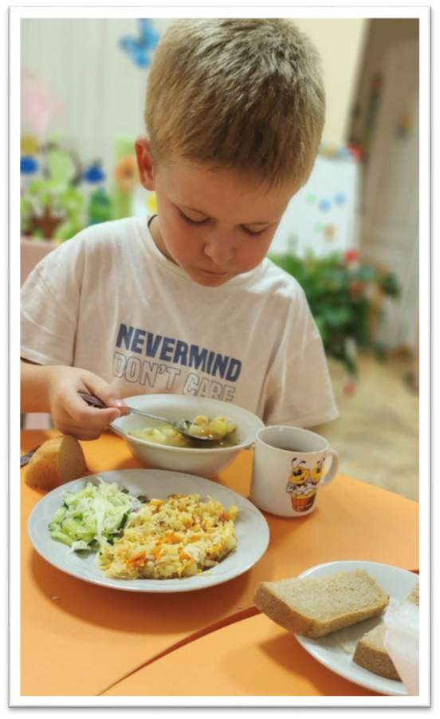
ЛОКАЛЬНЫЕ АКТЫ, РЕГЛАМЕНТИРУЮЩИЕ ПРОВЕДЕНИЕ МЕРОПРИЯТИЙ
ПО РОДИТЕЛЬСКОМУ КОНТРОЛЮ ЗА ОРГАНИЗАЦИЕЙ ПИТАНИЯ ОБУЧАЮЩИХСЯ
Приказ «О родительском контроле за организацией питания обучающихся МБДОУ № 22»
Положение о родительском контроле организации питания обучающихся в МБДОУ № 22.
План мероприятий по родительскому контролю за организацией горячего питания.
Порядок доступа законных представителей обучающихся в МБДОУ № 22.
5

Slide 6
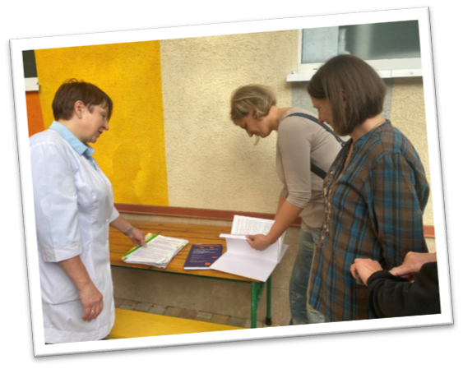
ЗАДАЧИ РОДИТЕЛЬСКОГО КОНТРОЛЯ
Повышение качества и эффективности организации питания обучающихся
в МБДОУ № 22.
Выявление пищевых предпочтений и их корректировка с целью формирования у обучающихся навыков здорового питания.
Подготовка предложений, направленных на улучшение системы организации питания.
Для организации эффективного родительского контроля питания в МБДОУ № 22 созданы условия для участия родителей (законных представителей) в контроле за организацией питания
обучающихся
.
.
6

Slide 7

ПОРЯДОК ПРОВЕДЕНИЯ МЕРОПРИЯТИЙ
ПО РОДИТЕЛЬСКОМУ КОНТРОЛЮ
Порядок проведения мероприятий по родительскому контролю за организацией питания обучающихся, в том числе порядок доступа участников контроля в помещения для приема пищи, регламентирован локальными нормативными актами МБДОУ № 22
Организация родительского контроля осуществляется в следующих формах:
Участие родителей
(законных
представителей)
в работе
общесадовых
комиссий
Анкетирование
родителей
(законных
представителей)
7

Slide 8




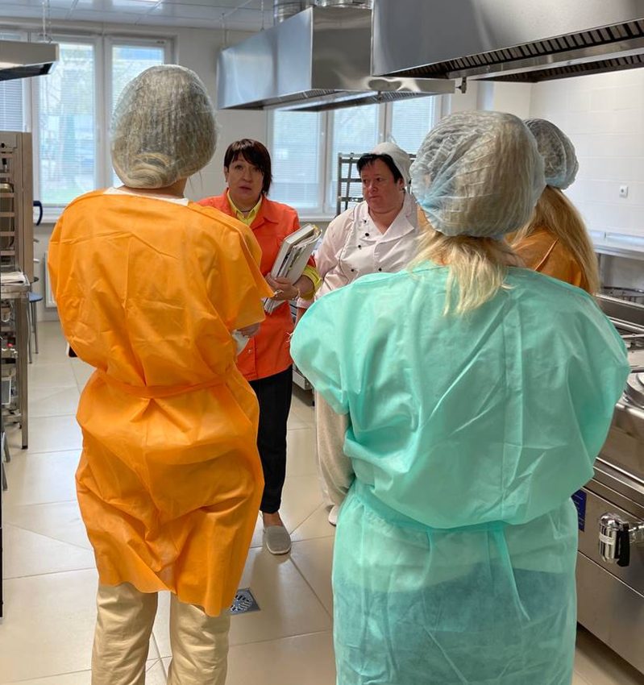






СИСТЕМА ОРГАНИЗАЦИИ ПИТАНИЯ ОБУЧАЮЩИХСЯ НА ОСНОВЕ РЕЗУЛЬТАТОВ РОДИТЕЛЬСКОГО КОНТРОЛЯ
Все
этапы осуществляются
во взаимодействии
с администрацией МБДОУ № 22
.
.
.
Экспресс – анализ примерного
двухнедельного меню
Внедрение новых
блюд в меню.
Родительский мониторинг организации питания
в ДОО
Анализ полученных данных
и разработка предложений,
включая предложения
по замене блюд
Дегустация новых блюд
с участием родителей
8
Notes:
Все этапы осуществляются во взаимодействии с администрацией МБДОУ № 22

Slide 9


РОДИТЕЛЬСКИЙ МОНИТОРИНГ ОРГАНИЗАЦИИ ПИТАНИЯ
Что доступно для родительского контроля в МБДОУ № 22
соответствие реализуемых блюд утвержденному меню по набору блюд, требованиям санитарных норм и правил по составу и выходу блюд, соответствие веса порций меню, вкусовым качествам предлагаемых блюд, отсутствием в меню запрещенных к реализации детских организациях продуктов;
санитарно-техническое содержание помещения для приема пищи,
состояние обеденной мебели, столовой посуды, наличие салфеток и т.п.;
условия соблюдения правил личной гигиены обучающимися;
наличие и состояние санитарной одежды у сотрудников,
осуществляющих раздачу готовых блюд;
объем и вид пищевых отходов после приема пищи;

Slide 10
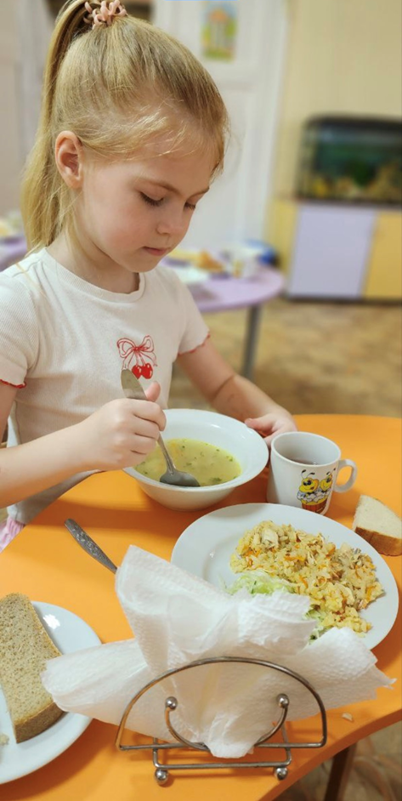
РОДИТЕЛЬСКИЙ МОНИТОРИНГ ОРГАНИЗАЦИИ ПИТАНИЯ
Что доступно для родительского контроля в МБДОУ № 22
наличие лабораторно-инструментальных исследований качества и безопасности поступающей пищевой продукции и готовых блюд;
вкусовые предпочтения детей, удовлетворенность ассортиментом и качеством потребляемых блюд по результатам выборочного опроса детей с согласия их родителей;
информирование детей и родителей о здоровом питании;
общественная комиссия по контролю за организацией питания
обучающихся периодически (не реже 1 раза в квартал) отчитывается о работе по осуществлению контроля и выполнению данных ей поручений на совещании при заведующем ДОО.

Slide 11
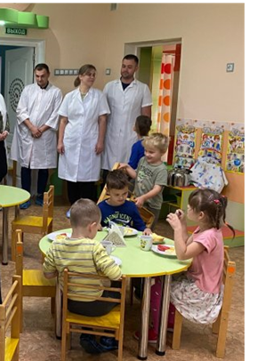
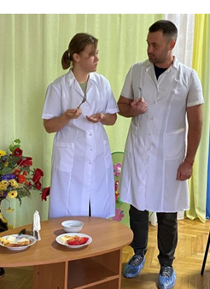

РОДИТЕЛЬСКИЙ МОНИТОРИНГ ОРГАНИЗАЦИИ ПИТАНИЯ
Анкетирование родителей и детей и участие в работе общесадовой комиссии
Итоги проверок родительского контроля
Периодичность
контроля
1 раз в месяц
Обсуждение на заседаниях Управляющего совета и общих родительских собраниях
Основание для обращений в адрес администрации МБДОУ № 22,
учредителя или органов контроля (надзора)

Slide 12
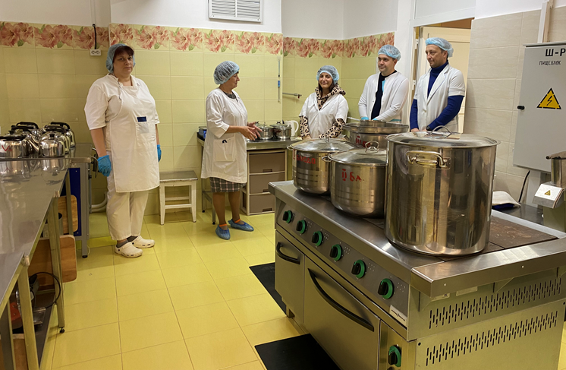
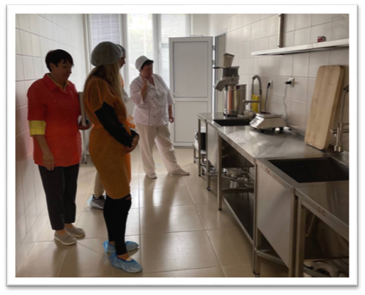
РОДИТЕЛЬСКИЙ МОНИТОРИНГ ОРГАНИЗАЦИИ ПИТАНИЯ
Обязанности по организации общественного контроля
за питанием обучающихся возложены на специальную комиссию из числа представителей Управляющего совета и работников МБДОУ № 22

Slide 13
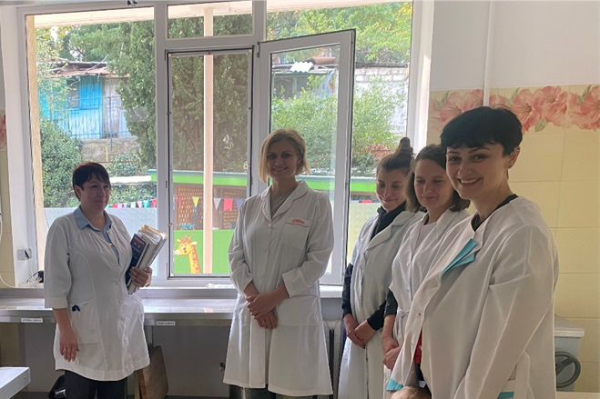

РОДИТЕЛЬСКИЙ МОНИТОРИНГ ОРГАНИЗАЦИИ ПИТАНИЯ
Состав комиссии
утверждается
в начале каждого
учебного года заведующим
МБДОУ № 22,
также формируется
план работы комиссии
в части проведения
мониторинга организации питания в ДОУ.
Итоги работы комиссии обсуждаются на совещаниях
при заведующем МБДОУ № 22, заседаниях Управляющего совета и на общих родительских собраниях

Slide 14


РОДИТЕЛЬСКИЙ МОНИТОРИНГ ОРГАНИЗАЦИИ ПИТАНИЯ
Устраивает ли Вас
качество питания в МБДОУ № 22?
Да
98,5%
Нет
0%
Затрудня-юсь ответить
1,5%
ДОШКОЛЬНОЕ
ПИТАНИЕ
С целью изучения и выявления
уровня организации качества питания обучающихся
в МБДОУ № 22 проводится анкетирование родителей
(законных представителей)
Notes:
ДОШКОЛЬНОЕ ПИТАНИЕ

Slide 15

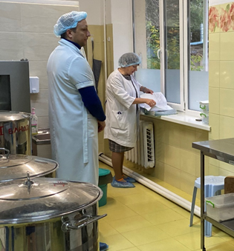
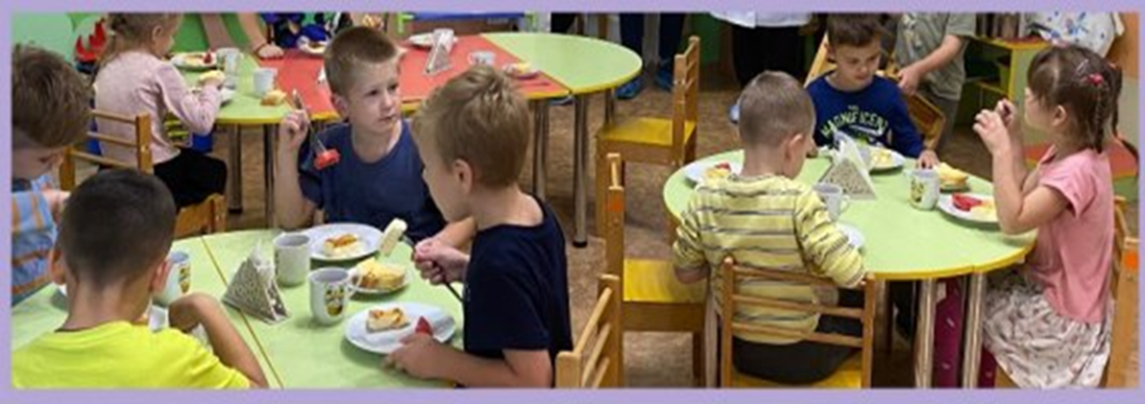
Цели и задачи родительского контроля
по организации питания в МБДОУ № 22 на 2025/2026 учебный год
Цель
Создание эффективной системы мониторинга родительского контроля в МБДОУ № 22, направленной на улучшение качества и условий организации питания обучающихся

Slide 16


РОДИТЕЛЬСКИЙ КОНТРОЛЬ ПИТАНИЯ
Проведение мониторинговых проверок родительским контролем как способ улучшения организации питания в ДОО
Задачи
родительского
контроля
на 2025/2026 уч.год
Проведение обучающих мероприятий для родителей по вопросам контроля питания
Регулярное проведение встреч с Управляющим советом
для обсуждения результатов контроля
Обеспечение контроля качества питания в ДОО через активное вовлечение родителей
Создать
систему обратной
связи
для оценки
мониторинга

Slide 17

Благодарим за внимание!

